Slide 1


Introducción a Unity
III - Interfaz
Diplomatura en Deportes Electrónicos
1 de 9

Slide 2
Interfaz
Con las distintas actualizaciones de Unity, también se fue actualizando su interfaz gráfica
Esta guía se centrará en explicar la interfaz gráfica de Unity V2022.3.35f1
Lo primero será reconocer visualmente las distintas ventanas que componen la interfaz de Unity por defecto
Esta interfaz luego podrá ser customizable a preferencia del desarrollador
Diplomatura en Deportes Electrónicos
2 de 9

Slide 3
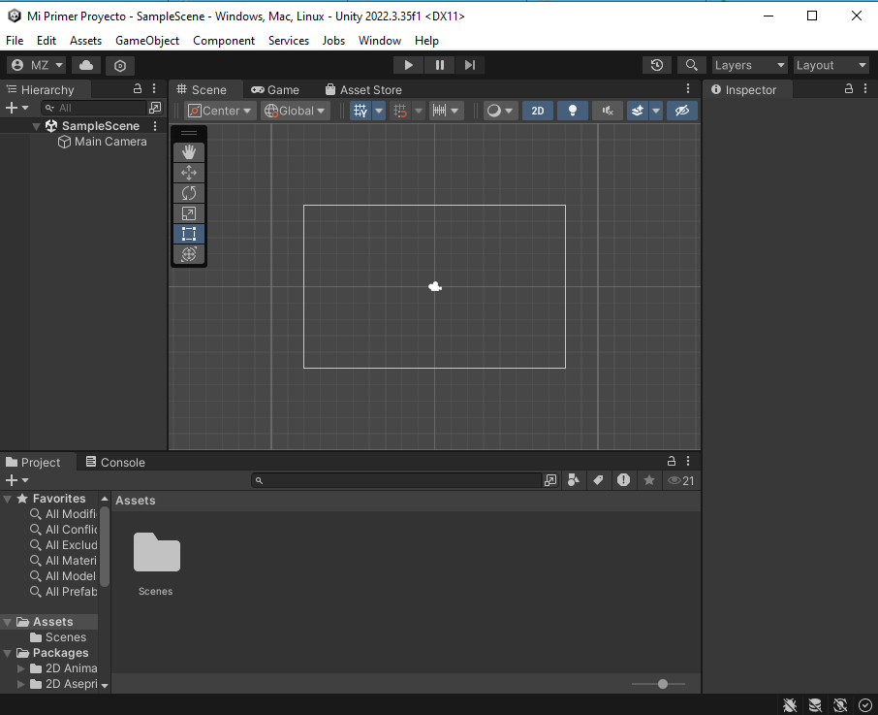
Interfaz
0. Menú
3. Controles de la escena
1. Jerarquía de Objetos
4. Inspector de Escena
2. Explorador de Archivos
5. Inspector de Objetos
Diplomatura en Deportes Electrónicos
3 de 9

Slide 4
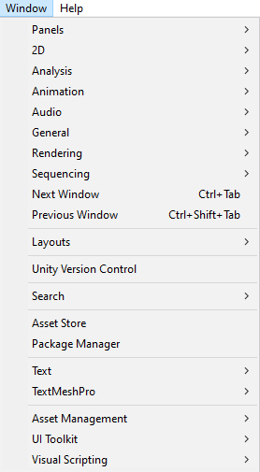
Interfaz
0. Menú
Permite configurar las preferencias del jugador, como el editor de código por defecto o los colores de la interfaz.
Dentro de la pestaña “Ventana” podremos agregar o quitar paneles, ventanas, agregar paquetes, etc.
Dentro de la pestaña “Archivo” podremos guardar nuestro proyecto y exportarlo.
Diplomatura en Deportes Electrónicos
4 de 9

Slide 5
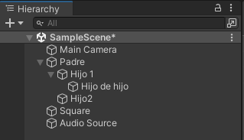
Interfaz
1. Jerarquía de Objetos
Permite visualizar todos los objetos que componen una escena
Nos da un indicio gráfico de las jerarquías que existen entre los distintos objetos
Nos permiten seleccionar objetos de manera rápida, o buscarlos por nombre.
Con click derecho podremos agregar objetos dentro de la escena de forma rápida
Podremos arrastrar objetos para reorganizarlos dentro de la jerarquía
Diplomatura en Deportes Electrónicos
5 de 9

Slide 6
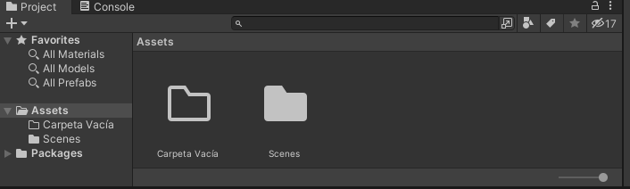
Interfaz
2. Explorador de Archivos
Permite visualizar todos archivos que componen al proyecto
Nos permite navegar por las distintas carpetas
Es una buena práctica organizar los archivos del proyecto en carpetas separadas (Una carpeta para los Scripts, una para las Escenas, una para los Materiales, etc).
Diplomatura en Deportes Electrónicos
6 de 9

Slide 7
Interfaz
3. Controles de la Escena
Compuesta por los botones “Play”, “Pause” y “Step”
Con “Play” podremos ejecutar la escena actual, pudiendo experienciar cómo se verá dentro del producto final.
Con “Pause” podremos pausar la ejecución de la escena.
Con “Step” podremos ejecutar la escena actual de a 1 frame por vez, es muy útil para debuggear.
Diplomatura en Deportes Electrónicos
7 de 9

Slide 8
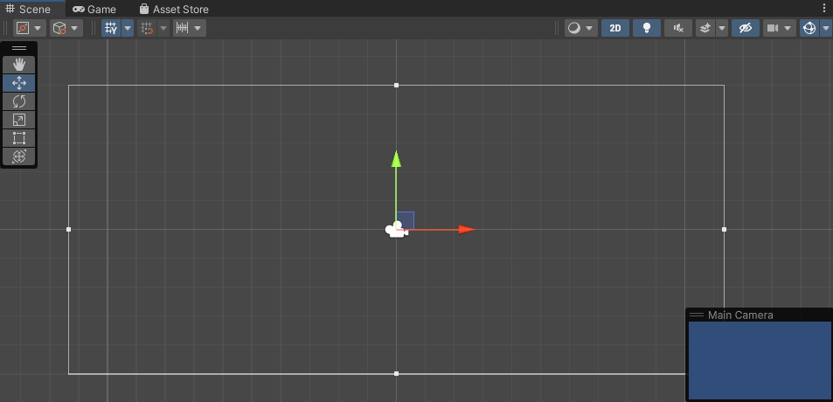
Interfaz
4. Inspector de la Escena
Nos permite navegar por la escena actual
Podremos usar distintos controles (Llamados gizmos) para desplazar, rotar, y escalar el objeto que tengamos seleccionado
Podemos seleccionar objetos haciendoles click en la escena
Diplomatura en Deportes Electrónicos
8 de 9

Slide 9
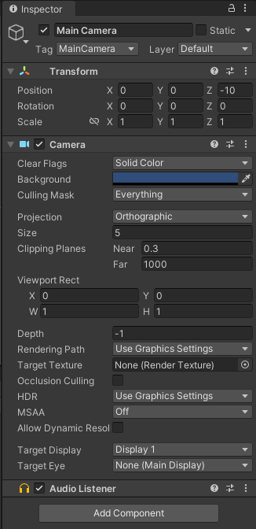
Interfaz
5. Inspector de Objetos
Al tener un objeto seleccionado, nos mostrará todas sus propiedades y los componentes del mismo.
Nos permite modificar su nombre, si está activo o no, las propiedades de sus componentes, su Tag, entre otros.
Con el botón “Agregar Componente” podremos agregar componentes al objeto actual que modifiquen su estado y comportamiento.
También nos servirá para inspeccionar Materiales, Sprites, Scripts y archivos de Audio si los seleccionamos desde el inspector de archivos
Diplomatura en Deportes Electrónicos
9 de 9

